Slide 1
LAHIM
@Michał Nowakowski - 2023
Final App

Slide 2
01
PROJEKT

Slide 3

O projekcie
Projekt został zakończony pomyślnie. Spełnione zostały wszelkie cele założone przed rozpoczęciem projektu oraz zawarte w pierwszej z prezentacji. Udało się wyeliminować wszystkie problemy oraz ukończyć projekt nawet chwilę przed założonym wcześniej końcowym terminem.

Slide 4
02
HARMONOGRAM

Slide 5
W zasadzie udało się realizować cele w założonej kolejności, a cała aplikacja została skończona w finalnym terminie. Jedynym problemem był fakt, że biblioteka wymagała ode mnie najpierw stworzenia interfejsu, żebym mógł w nim coś umieszczać. To spowodowało że "zarys" interfejsu był już tak czy siak całkiem dokładny, bo nie miało sensu robić najpierw czegoś, czego potem nie wykorzystam, a przy okazji zmieniać potem wszystkie funkcję w których coś np. wyświetlam, żeby pasowały do nowych okien. Historia zmian jest dostępna na GitHubie. Starałem się wrzucać tam tylko wersje, które na danym etapie prac działały ze swoją funkcjonalnością. Jak się coś sypało, zajmowałem się tym dłużej i nie wrzucałem na GitHuba.

Slide 6
Postępy
Zarys
Poruszanie
Strony
Upiększenie
Funkcje
Responsywność
Zarysowanie podstawowego okna i umieszczenie w nim obecnego katalogu.
Stworzenie możliwości poruszania się miedzy folderami i plikami.
Ogólne sterowanie.
Dodanie stron w katalogach. Jeśli plików było za dużo, rozdzielane były na strony.
Dzięki różnym szczegółom, które powodują interfejs przyjemniejszy dla oka.
Wprowadzenie wielu funkcji dotyczących zarządzania plikami i katalogami.
Zautomatyzowanie dostosowywania się okien oraz elementów ekranu do rozmiaru okna.

Slide 7
Postępy
Wyjątki
Alerty
Ulepszenie
Błędy
Pomoc
Zakończenie
Eliminacja wyjątków spowodowanych limitem bibliotek lub systemem operacyjnym.
Dodanie odpowiednich powiadomień dla użytkownika, dot. wyjątków.
Ulepszenie wszystkich funkcji, aby korzystanie z nich było jeszcze prostsze!
Wyeliminowanie błędów powodowanych różnymi sytuacjami, często przy funkcjach.
Stworzenie panelu ze wszystkimi skrótami klawiszowymi oraz creditsami.
Dopięcie wszystkiego na ostatni guzik. Brak błędów, aplikacja gotowa do użytku.

Slide 8
03
WYGLĄD

Slide 9

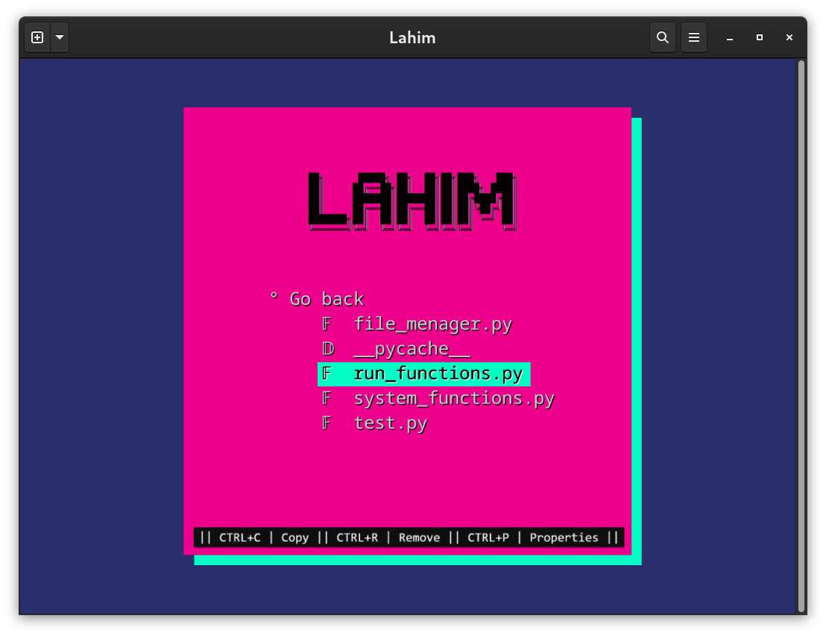
Oczekiwany widok
Program zawiera przydatne dla użytkownika informacje, które są aktualizowane na bieżąco. (np. propozycje skrótów klawiszowych które powodują interakcje na podświetlonym elemencie)
*widok przewidywany z pierwszej prezentacji

Slide 10
Założenia, a rzeczywistość.
Udało się odwzorować pierwotnie założony wygląd aplikacji, której podczas tworzenia pierwszej prezentacji nie istniał nawet najmniejszy zarys. Mimo to, wizualizacja była trafna, a finalny produkt wygląda tak jak zaplanowany, z wyjątkiem kilku szczegółów, a jednocześnie zawiera całą potrzebną funkcjonalność.

Slide 11
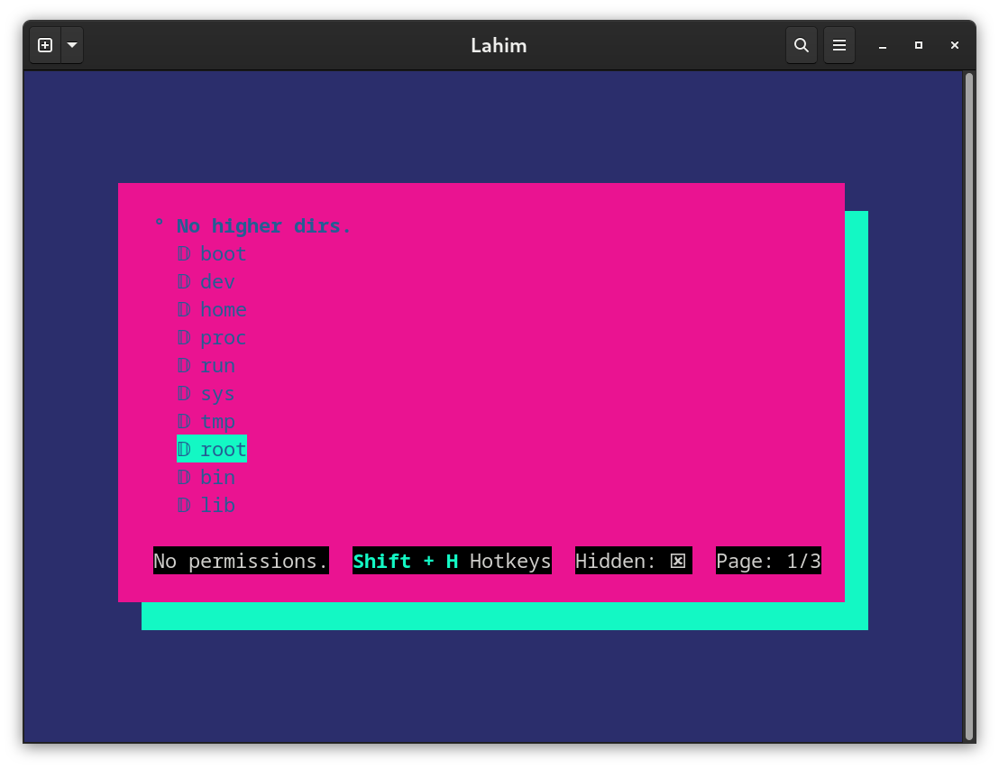
Przykładowy widok
Program zawiera przydatne dla użytkownika informacje, które są aktualizowane na bieżąco. (np. przy zmianie lokalizacji, zmianie wielkości okna, próbie wykonania działań bez odpowiednich uprawnień)
*realny widok stanu z gotowej aplikacji

Slide 12
Porównanie
Z widocznych różnic mamy brak logo na ekranie, jak było to w prototypie,
lecz miało ono głównie pełnić funkcję wizualną na prezentacji, a nie było
jakkolwiek praktyczne. Dodatkowo brak propozycji skrótów klawiszowych na
dole ekranu. Wyszło ich zbyt wiele, a na ekranie byłby bałagan. Finalnie
powstała strona z pomocą dot. skrótów, które są proste do zapamiętania.

Slide 13
Podsumowując, jedyne zmiany wizualne zostały przeprowadzone na potrzeby łatwiejszej obsługi i zwięzłości interfejsu.
Przejdźmy zatem do funkcjonalności…

Slide 14
04
FUNKCJONALNOŚĆ

Slide 15
Tak wiele, tak prosto…
Prywatność
Podgląd
Czytelność
Zgodnie z założeniem program jedynie czyta dane „na żywo”, nigdzie ich nie przechowując.
Możliwość sprawdzenia zawartości katalogów i plików bez dodatkowych okienek.
Prosty i przejrzysty interfejs pozwala na łatwe dojście do pliku oraz zarządzanie nim.

Slide 16
17
Unikalnych skrótów klawiszowych ułatwiających pracę
z programem oraz plikami.

Slide 17
05
DODATKI

Slide 18
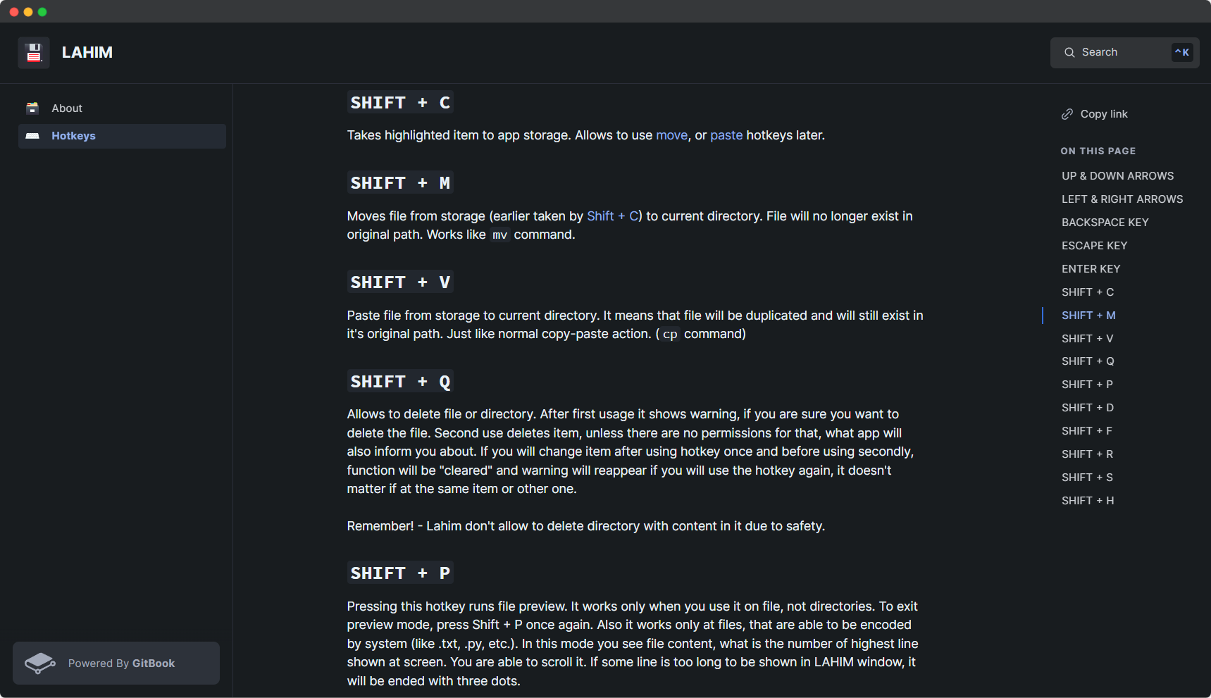
Dokumentacja
Wszelkie skróty klawiszowe z dokładnym opisem użycia są dostępne w dokumentacji pod adresem:
https://nowakowski-m.gitbook.io/lahim/

Slide 19

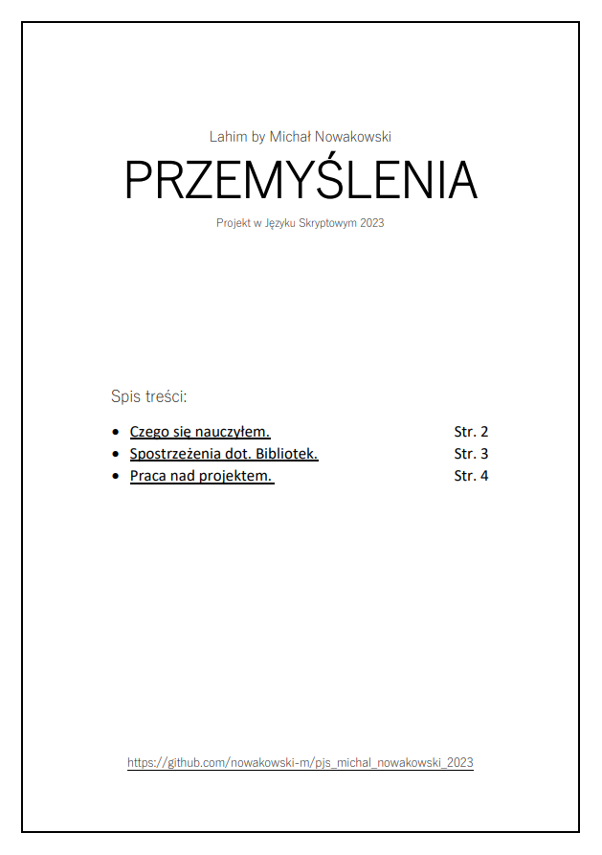
Przemyślenia
Co zauważyłem podczas realizacji projektu, jakie przychodziły mi myśli, jakie napotkałem problemy oraz co sądzę o całym projekcie.
Dostępne na GitHubie:
https://github.com/nowakowski-m/pjs_michal_nowakowski_2023

Slide 20

Narzędzia
Dla własnej wygody napisałem poste narzędzie konwertujące kolor RGB z zakresów (0-255) na zakresy od (0-1000). Skaluje kolor, który później można użyć w kodzie, ponieważ biblioteka Curses wymaga takiego zakresu.

Slide 21
06
TWORZENIE

Slide 22
Jak to zazwyczaj przy takich projektach bywa… Następnym razem zrobiłbym to inaczej ;)
Przed rozpoczęciem projektu próbowałem i rozplanowałem sobie co będę chciał stworzyć i jak będzie miało to wyglądać, działać. Niestety nie byłem w stanie przewidzieć ile różnych danych aplikacja będzie potrzebował, aby powiązać ze sobą wszelkie zależności i dać efekt którego oczekiwałem. Konsekwencją tego jest wiele dodatkowych zmiennych, często przekazywanych jako argumenty do kilku funkcji na raz, co powoduje lekki bałagan w kodzie. Gdybym od razu spodziewał się, że tyle tego wyjdzie, zapewne stworzenie klas uprościłoby dostęp do wielu danych które właśnie przechowuję w tych zmiennych.

Slide 23

Mimo wszystko… po różnych komplikacjach,
uzyskałem to czego oczekiwałem.
Kod wygląda, wydaje mi się w takiej postaci możliwie najlepiej. Funkcje zawarte są w oddzielnym pliku, a w „mainie” wywoływane są tylko właśnie te funkcje, umieszczone w pętli while. Można ją przerwać w zasadzie na dwa sposoby. Zalecanym z nich jest użycie skrótu klawiszowego (ESC). Powoduje on wywołanie wszelkich potrzebnych funkcji do poprawnego zamknięcia aplikacji i powrót sesji terminala do pierwotnego stanu. Drugim sposobem jest zamknięcie przez użycie (CTRL + C), który brutalnie wyłącza aplikacje w Terminalu. Może ono jednak powodować problemy z bieżącą sesją, np. błędy przy wprowadzaniu znaków, błędne kolory.

Slide 24
07
DEBUGOWANIE

Slide 25



Rozkład metod
35%
15%
50%
Korzystanie z Wbudowanego Python Debugger
Wyświetlanie wartości zmiennych na ekranie apki.
Korzystanie z aplikacji i szukanie sytuacji z błędami.

Slide 26

Testowanie
Specyfika aplikacji wymagała ode mnie wyeliminowania wielu wyjątków, wynikających chociażby z tego jak zbudowany jest system plików w systemach UNIX¹. Wiele z nich znalazłem po prostu chodząc losowo po katalogach i próbując wykonywać jakieś akcje na plikach. Takie proste testowanie manualne. Czasem błędy wychodziły dosłownie same. Przez małe pomyłki w kodzie aplikacja wyłączała się tuż po jej uruchomieniu, bądź zrobienia tylko kilku prostych ruchów. Wtedy w ruch wchodził debugger, lub wyświetlanie zmiennych na ekranie aplikacji, aby znaleźć niezgodności.
UNIX¹ - Unix Time-Sharing System – system operacyjny. W latach 70. i 80. zdobył bardzo dużą popularność, co zaowocowało powstaniem wielu odmian i implementacji. Część z nich, w szczególności Linux, BSD oraz macOS, jest w użyciu do dziś.

Slide 27
08
PROPOZYCJA

Slide 28
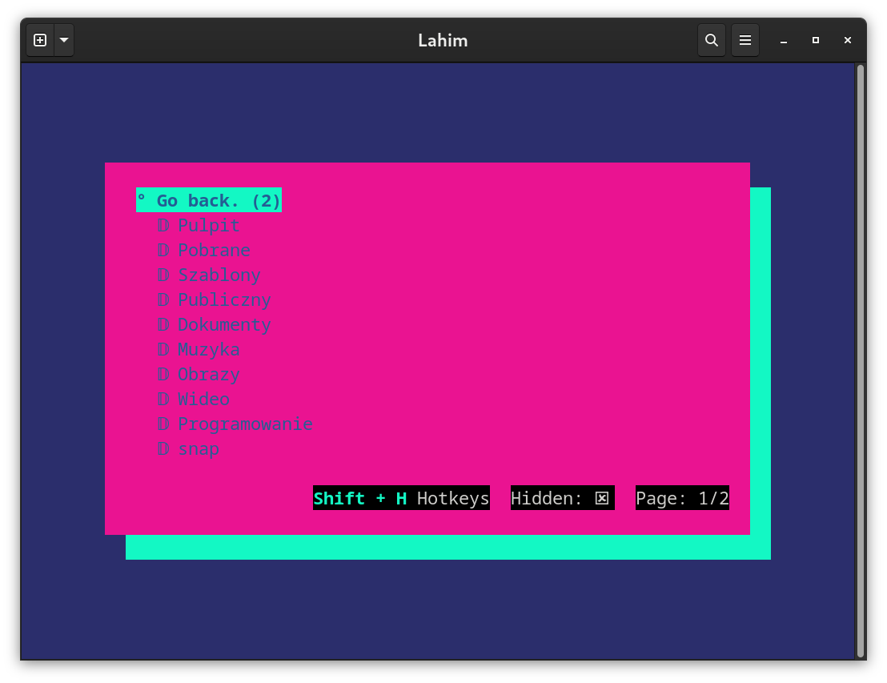
Propozycja prowadzącego
Licznik
Cyfra zawarta w nawiasach przedstawia ile katalogów możemy się jeszcze cofnąć, tzn. ile gałęzi niżej jest root (korzeń), czyli główny katalog w systemach UNIX.

Slide 29
09
TECHNOLOGIE

Slide 30
Podsumowując, przedstawię wszystkie technologie z których skorzystałem w tym projekcie.
W ramach ścisłości i uhonorowania twórców
oraz samych produktów.

Slide 31

Użyte technologie
Język programowania:
Python – język wysokopoziomowy
Biblioteki:
Curses – stworzenie interfejsu graficznego
OS – obsługa systemu oraz plików
Yaml – stworzenie pliku konfiguracyjnego
Sys – nadanie tytułu okna terminala
Środowisko:
Visual Studio Code – do edycji kodu
VIM – do pisania krótkich testowych kodów
Gnome Terminal – terminal do uruchamiania aplikacji

Slide 32
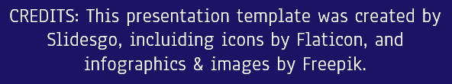
Dziękuje za uwagę!
@2023 – Michał Nowakowski

